Slide 1
Automatyzacja Oceny Ryzyka Kredytowego Przedsiębiorstw Budowa, kalibracja i interpretacja systemu ratingowego
Karol Kacprzak, Piotr Wysocki

Slide 2
Wyzwanie Biznesowe (PROBLEM) 📉
Ryzyko Strat: Udzielanie kredytów firmom tracącym płynność.
Niska Efektywność: Czasochłonna i błędogenna analiza ręczna.
Brak Skalowalności: Trudność w szybkiej selekcji bezpiecznych klientów.
ROZWIĄZANIE 🎯
Budowa Systemu Scoringowego
Dwa Podejścia (black-box i regresja logistyczna)
Wsparcie Decyzji

Slide 3
Dane Wejściowe, ograniczenia i target
Analiza oparta na twardych danych finansowych (Bilans, RZiS, wskaźniki, finanse - łącznie ponad 200 zmiennych) podmiotów gospodarczych.
Model musi być skalibrowany do rzeczywistego poziomu ryzyka w portfelu, który wynosi średnio 4% (Central Tendency).
Model nie może być zbyt optymistyczny – priorytet to ochrona kapitału.
Problem: klasyfikacja binarna defaultu.

Slide 4
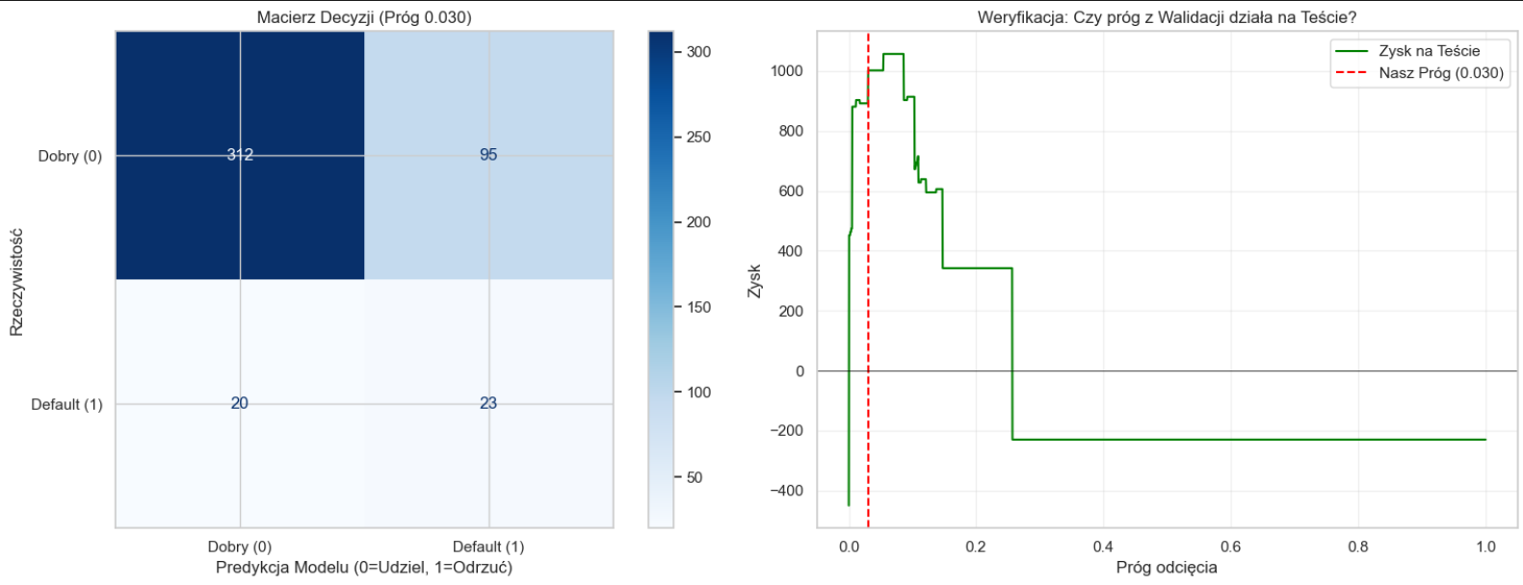
Próg Decyzyjny I wpływ biznesowy – black box
Przy założeniu marży 10% przy spłaceniu kredytu oraz zarobków na kredycie w wysokości średnio 10 jednostek oraz stracie na defaultcie 100 – na próbie 400 klientów nasz wynik to: 1002. Przekłada się to na accept rate:73.78% oraz default rate 6.02%.

Slide 5
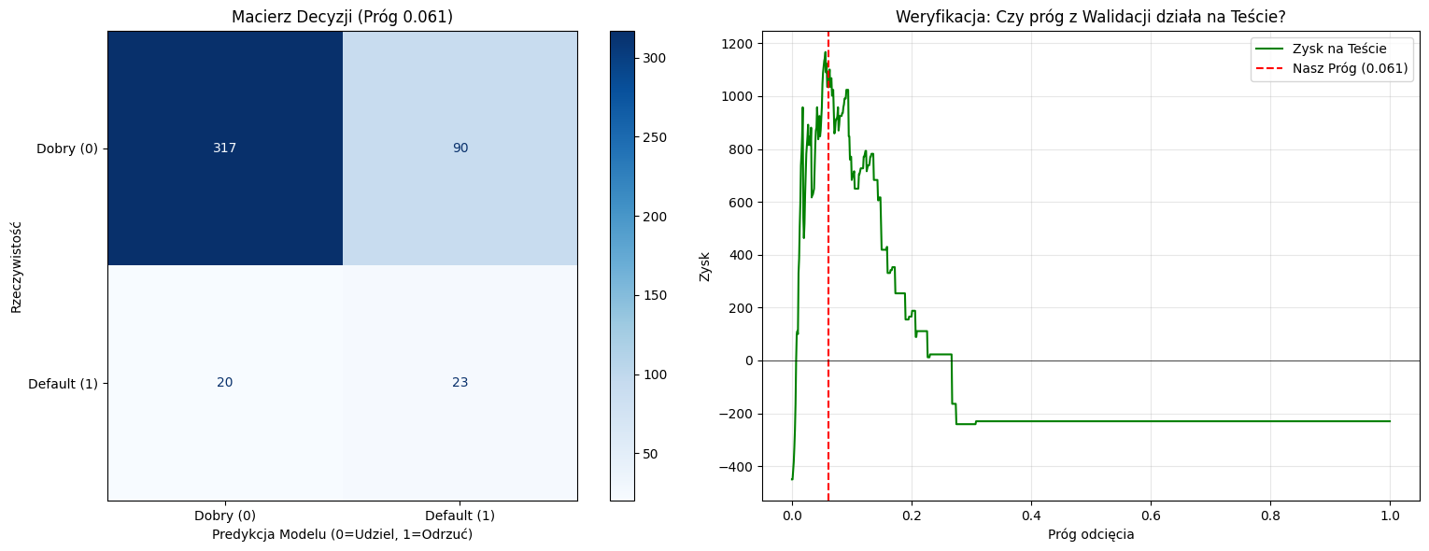
Próg Decyzyjny I wpływ biznesowy – Regresja
Przy założeniu marży 10% przy spłaceniu kredytu oraz zarobków na kredycie w wysokości średnio 10 jednostek oraz stracie na defaultcie 100 – na próbie 400 klientów nasz wynik to: 1057. Przekłada się to na accept rate: 74.89% oraz default rate 5.93%.

Slide 6
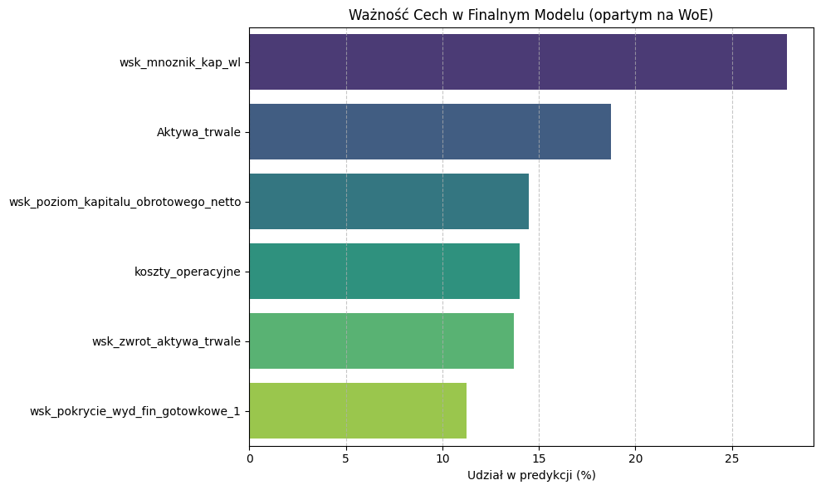
Interpretacja globalna - regresja
Profilo WoE dla wskaźnika mnożnika kapitału własnego:
Przedział biznesowy | WoE
(-inf, 1.04] | -0.146603
(1.04, 1.30] | -0.210625
(1.30, 1.81] | -0.744440
(1.81, 3.23] | -0.085825
3.23, inf] | 0.725235

Slide 7
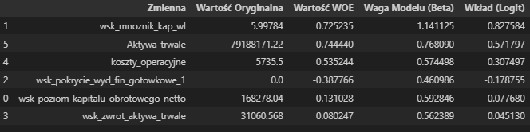
Dane klienta – analiza zmiany wskaźnika mnożnika kapitału własnego na predykcję
 | Wskaźnik | Koszyk | WoE | Prawdopodobieństwo | Predykcja
Przed | 6 | (3.23, inf] | 0.725235 | 6.9134% | 1
Po | 3 | (1.81, 3.23] | -0.085825 | 3.8219% | 0
Prawdopodobieństwo
po zmianie: 3.82%
Prawdopodobieństwo modelu przed zmianą:
6.91%

Slide 8
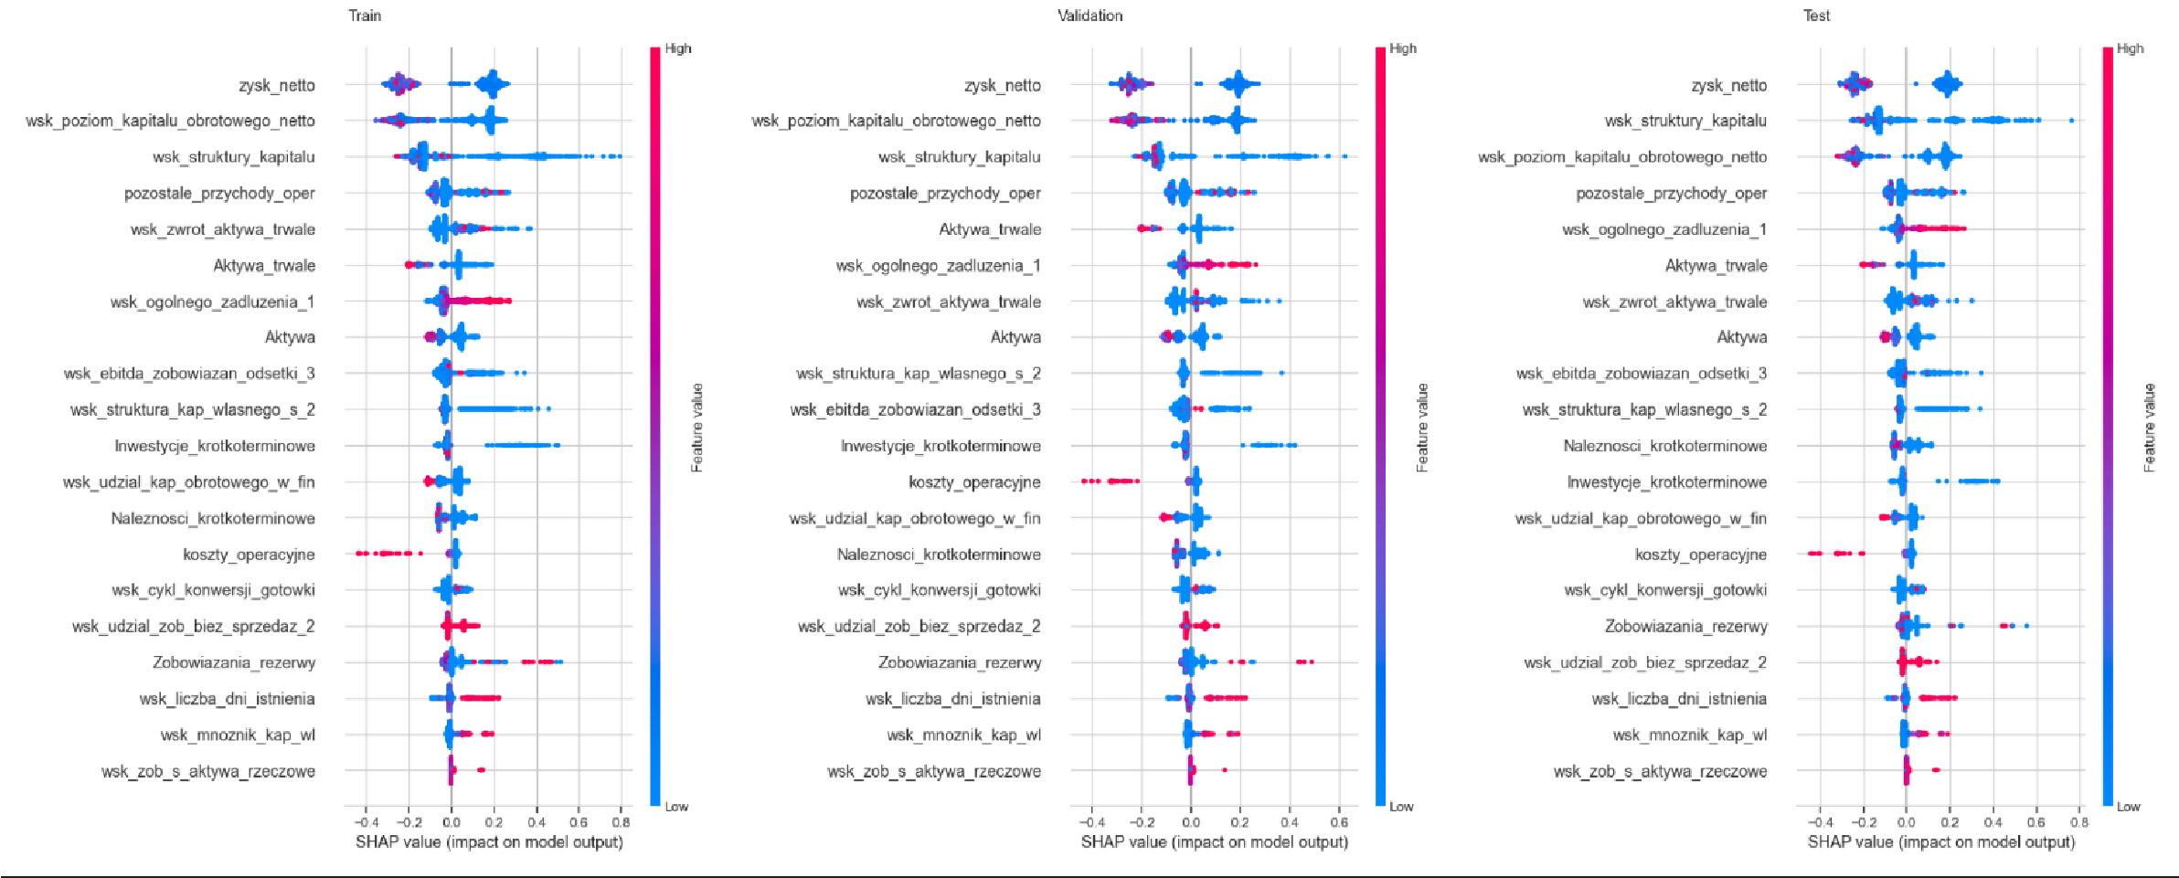
Interpretacja Globalna - black box

Slide 9
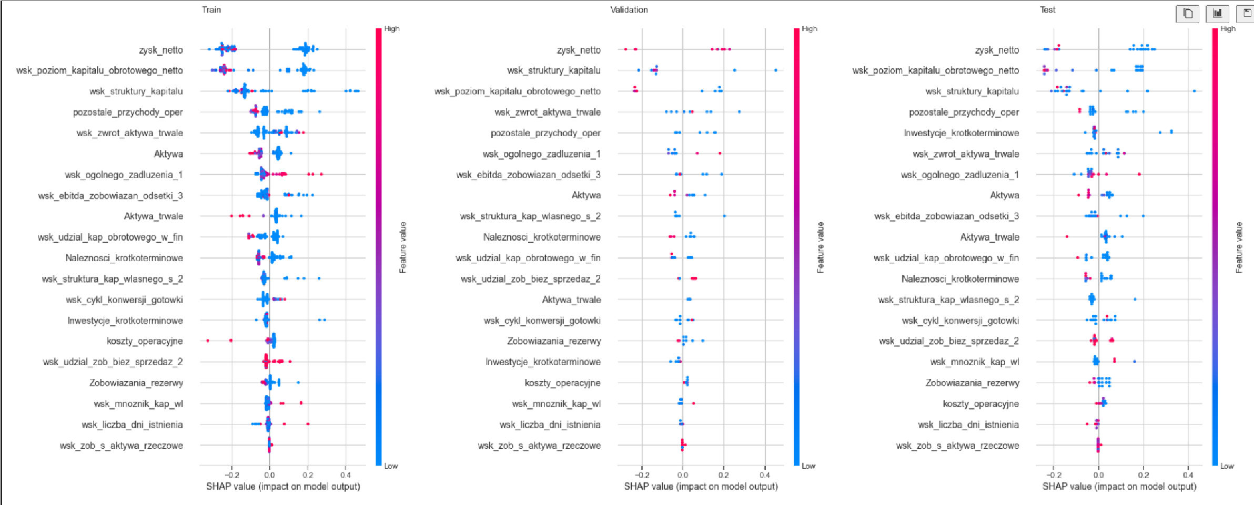
Wyniki dla pkdKod - 6201 - „Działalność związana z oprogramowaniem”

Slide 10
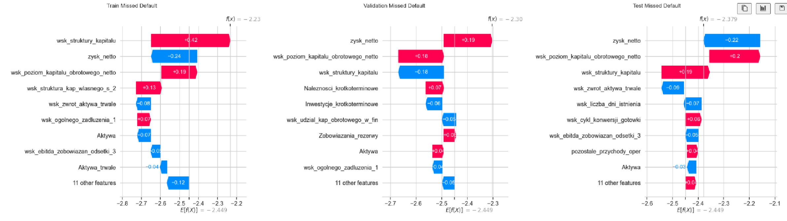
Interpretacja lokalna - black Box – missed Default

Slide 11
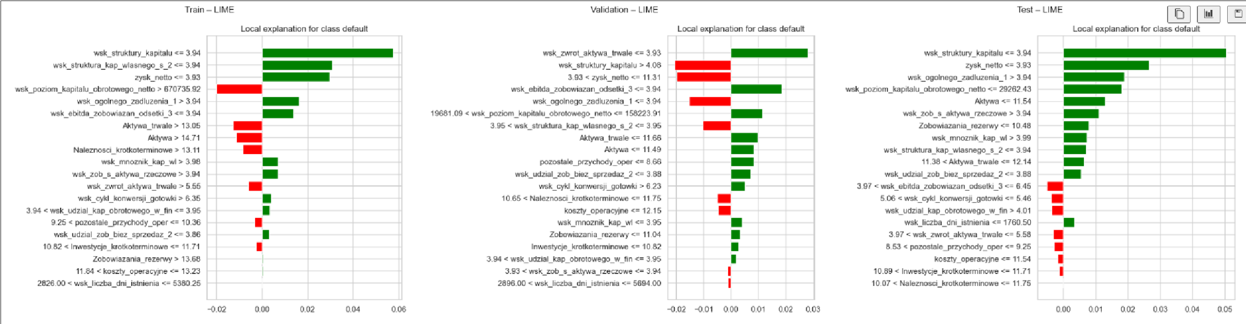
Interpretacja lokalna - black Box – True default

Slide 12
Ryzyka oraz limity
Reprezentatywność próby: Model bazuje na danych historycznych. Nagła zmiana koniunktury gospodarczej może wymagać rekalibracji (ryzyko niestabilności makroekonomicznej). Należy śledzić PSI/CSI.
Black-box: Model Black-Box wydaje się nieco przeuczony (po poprawkach zdecydowanie mniej) może mieć momentami problemy dla nowych danych.
Złożone zależności Na regresji logistycznej ryzyko, że koszyki WoE nie odzwierciedlą prawdziwych danych.

Slide 13
Dziękujemy za uwagę

